Slide 1
11 класс «Электромагнитные волны»

Slide 2
Длина волны

Slide 3
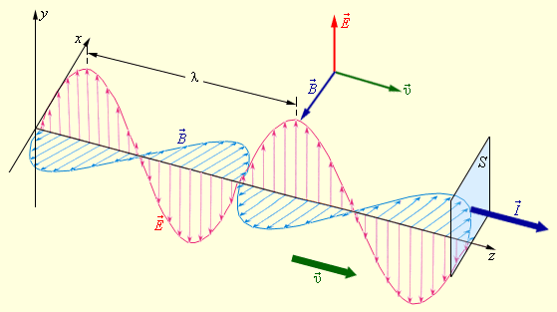
График электромагнитной волны
Электромагнитная волна – переменное электромагнитное поле, распространяющееся в пространстве
Излучение электромагнитных волн возникает при ускоренном движении электрических зарядов

Slide 4
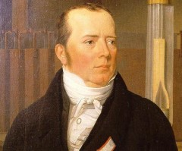
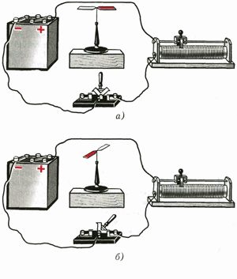
Ханс Кристиан Эрстед (1777-1851)
В 1820 году он обнаружил действие электрического тока на магнитную стрелку.
Это привело к возникновению новой области физики - электромагнетизма

Slide 5
Майкл Фарадей (1791-1867)
Девиз: «Превратить магнетизм в электричество»!!!
1831 г. Открыл явление электромагнитной индукции
~ магнитное поле ~ электрический ток

Slide 6
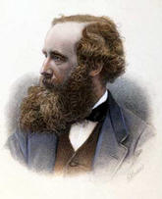
Максвелл Джеймс Клерк (1831-1879)
Создал теорию электромагнитного поля (1864 г.)
~ магнитное поле
~ электрическое поле
~ электрическое поле
~ магнитное поле
υв = с = сonst = 3∙10⁸ м/с

Slide 7
Генрих Герц (1857-1894)
Экспериментально обнаружил существование электромагнитных волн (1887 г.)
Изучил свойства электромагнитных волн
Определил скорость электромагнитной волны
Доказал, что свет – частный случай электромагнитной волны

Slide 8
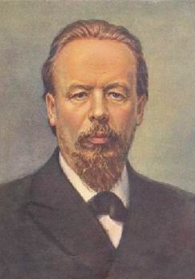
Попов Александр Степанович (1859-1905)
Осуществил радиотелеграфную связь в Санкт-Петербурге (1895 г.)
250 м
600 м
20 км
150 км (1901 г.)
Г. Маркони осуществил радиосвязь через Атлантический океан (1901 г.)
Связь на расстояние

Slide 9
Шкала электромагнитных волн
Низкочастотные излучения
Радиоволны
СВЧ излучения
Инфракрасное излучение
Видимый свет
Ультрафиолетовое излучение
Рентгеновское излучение
Гамма - излучение

Slide 10
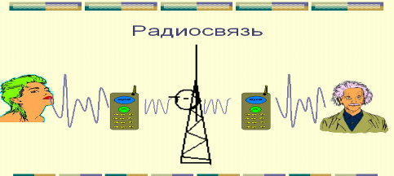
Радиоволны

Slide 11
Закрепление
1. Что такое электромагнитная волна?
2. Кто создал теорию электромагнитной волны?
3. Кто изучил свойства электромагнитных волн?

Slide 12
Закрепление
Как зависит длина волны от частоты колебания ?
Что произойдет с длиной волны, если период колебания частиц увеличится в 2 раза?
Как изменится частота колебания излучения при переходе волны в более плотную среду?
Что является причиной излучения электромагнитной волны?
Где используются электромагнитные волны?
Обратно пропорционально
Увеличится в 2 раза
Не изменится
Заряженные частицы, движущиеся с ускорением

Slide 13
Спасибо за работу!!!
Спасибо за внимание!!!

